Slide 1
Analisi di Tim Burton’s The Nightmare Before Christmas (1993)
Dott. Marco Teti
Università degli Studi di Ferrara
marco.teti@unife.it

Slide 2
Il soggetto
La creazione del filiforme Re di Halloween Town, Jack Skeletron, da parte di Burton, risale al 1982. Ciò avviene mediante dei disegni e una filastrocca. Il regista vuole dar vita a un cortometraggio animato in Stop-Motion e affidare la lettura della filastrocca all’attore Vincent Price.
Nel 1991 l’idea di Burton viene tradotta in forma narrativa da Michael McDowell.

Slide 3
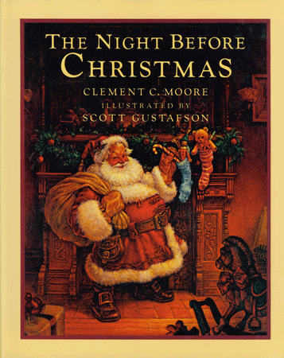
The Night Before Christmas (1823) di Clement Clarke Moore

Slide 4
I modelli letterari e audiovisivi di Burton
Il titolo assegnato al film da Burton deriva da La magica notte di Natale (The Night Before Christmas) di Clement Clarke Moore, un breve componimento poetico destinato ai bambini.
Burton trae in particolare spunto dalla poesia illustrata Il Grinch del Dr. Seuss, nome d’arte dello scrittore americano Theodor Seuss Geisel, e dalla sua trasposizione a disegni animati How the Grinch Stole Christmas.

Slide 5
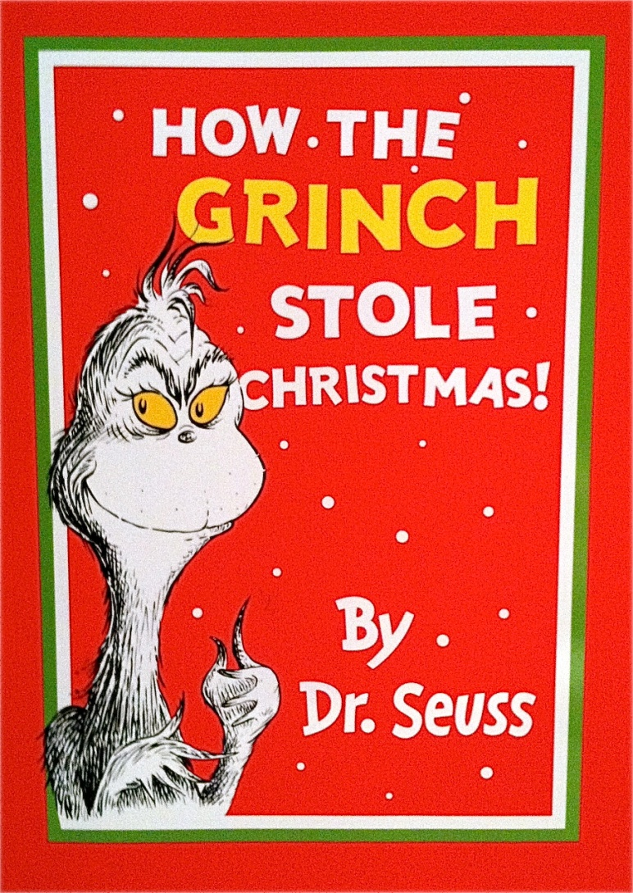
Il Grinch (How the Grinch Stole Christmas!, 1957) del Dr. Seuss

Slide 6
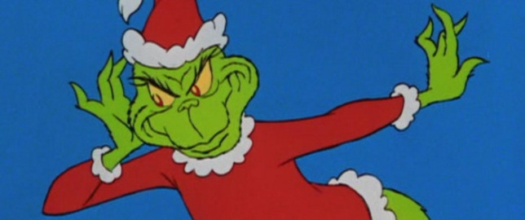
How the Grinch Stole Christmas (1966) di Chuck Jones

Slide 7
I diritti dell’opera
Alla fine del 1990 Burton acquisisce i diritti di sfruttamento di The Nightmare Before Christmas, detenuti dalla Disney.
Questa acquisizione appare favorita dalla politica di rinnovamento attuata negli anni Ottanta dalla Disney per volontà dell’esperto manager televisivo Michael Eisner e del suo collaboratore Jeffrey Katzenberg.

Slide 8
La produzione
Burton convince anche Michael Eisner e Jeffrey Katzenberg a finanziare The Nightmare Before Christmas tramite la Touchstone Pictures, una casa cinematografica controllata dalla Walt Disney.
Tuttavia a produrre il film è la Tim Burton Productions, compagnia di cui sono proprietari Burton e Denise Di Novi.

Slide 9
La sceneggiatura e la regia
Burton ingaggia Caroline Thompson per scrivere la sceneggiatura. Caroline Thompson partecipa, sempre in veste di sceneggiatrice, a Edward mani di forbice e La sposa cadavere.
Burton è all’epoca impegnato sul set di Batman – Il ritorno. Egli assume quindi l’amico Henry Selick, al quale assegna la regia del lungometraggio.

Slide 10
La questione relativa alla paternità dell’opera
Sia Burton che Selick svolgono delle funzioni di enorme rilievo in The Nightmare Before Christmas. La paternità del film non può essere attribuita a uno soltanto di loro. Essa è al contrario condivisa dai due autori.
Selick deve occuparsi degli aspetti realizzativi. A Burton spetta la responsabilità economica e artistica di The Nightmare Before Christmas.

Slide 11
Il ruolo rivestito da Selick
Selick mette innanzitutto a disposizione il suo studio di San Francisco, i suoi laboratori e i suoi dipendenti, specializzati nell’animazione a passo uno.
Egli allestisce (con rigore e raffinatezza) la messa in scena e coordina il lavoro del direttore della fotografia Pète Kozachik, dello scenografo Deane Taylor e degli animatori.

Slide 12
Il ruolo ricoperto da Burton
Burton concepisce i personaggi, la storia e a grandi linee l’universo fittizio costituito dalla città di Halloween e da quella del Natale. Il cineasta investe inoltre dei soldi in The Nightmare Before Christmas.
Egli supervisiona scrupolosamente il film, suggerisce a Selick il tono espressivo da adottare e inserisce addirittura il proprio nome nel titolo.

Slide 13
L’imprescindibile rapporto tra Burton e Elfman
Burton fornisce a Danny Elfman delle preziose indicazioni riguardanti i brani da eseguire. Il cineasta e il compositore discutono nei fine settimana della partitura, l’elemento in assoluto più importante di The Nightmare Before Christmas.
Si tratta infatti di un musical anzi di una commedia musicale in cui i sentimenti dei protagonisti vengono rivelati dalle canzoni.

Slide 14
L’apporto di Danny Elfman
Il contributo dato da Elfman appare grande, sotto il profilo dell’efficacia comunicativa e del coinvolgimento emotivo dello spettatore. La musica questa volta non accompagna semplicemente le immagini. Essa ha un posto centrale nel processo di significazione.
Elfman scrive le canzoni e le interpreta, perlomeno nella versione originale in lingua inglese di The Nightmare Before Christmas.

Slide 15
La forma del racconto
La musica scandisce l’azione e conduce vorticosamente allo scioglimento dell’intreccio narrativo.
La trama è abbastanza lineare, nonostante The Nightmare Before Christmas proceda per sequenze quasi autonome, auto conclusive, configurabili come degli spettacolari numeri di danza e di canto.

Slide 16
Lo stile visivo e i personaggi
Le riprese a scatto singolo sono fluide e di straordinaria dinamicità. Gli animatori dimostrano di possedere una notevole abilità nel manovrare i modellini. I pupazzi vengono scolpiti in maniera tale da risultare non tanto spaventosi quanto grotteschi e buffi. Queste eccentriche figure e le tragicomiche vicende in cui sono coinvolte equivalgono alle componenti di Nightmare Before Christmas ricavate dall’horror e dal genere fantastico.

Slide 17
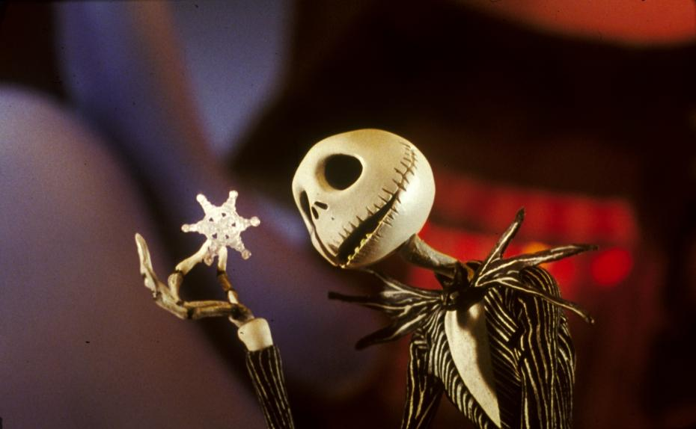
Jack Skeletron (Jack Skellington)

Slide 18
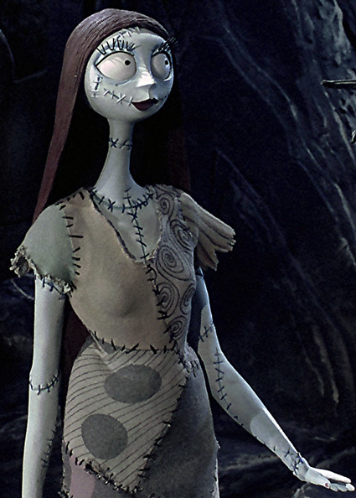
Sally

Slide 19
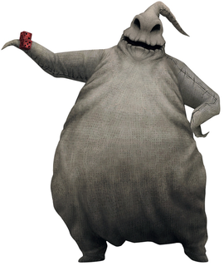
Bau Bau (Oogie Boogie)

Slide 20
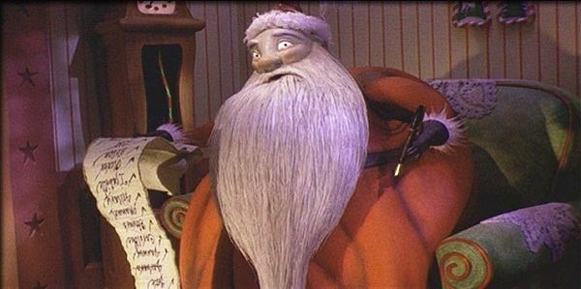
Babbo Nachele (Santa Claus)

Slide 21
I temi sviluppati da The Nightmare Before Christmas
I principali argomenti affrontati nel film corrispondono all’appartenenza a una comunità, al conseguente rispetto delle norme di natura etica o sociale e alla possibilità di manifestare la propria individualità.
Sul piano dei contenuti è altresì collocabile il fenomeno antropologico rappresentato dalla festa, o meglio dal “rituale”.

Slide 22
Considerazioni fatte da Burton riguardo alla nozione di festa
La dimensione specifica di The Nightmare Before Christmas è dunque quella socio-culturale. Le parole di Burton lo confermano: “Negli anni di Burbank [da adolescente] ero molto sensibile alle feste, soprattutto a Halloween e Natale, perché in un certo senso erano esperienze visive molto divertenti. Ciò che mi sembra di capire oggi è che quando cresci in un ambiente neutro e vuoto, qualsiasi forma di ritualità, come appunto una festa,”

Slide 23
Considerazioni fatte da Burton riguardo alla nozione di festa
“ti dà un senso di appartenenza al luogo. […] Nelle periferie, dove il senso di vuoto e sradicamento è ancora più accentuato, ci si può sentire davvero molto insicuri; le feste, soprattutto queste due, diventano un modo per ritrovare una sorta di fondamento. […] Per me la notte di Halloween è sempre stata la più divertente dell’anno. Le regole non contano più, puoi essere tutto ciò che vuoi. È la fantasia al potere.”

Slide 24
I risultati commerciali e estetici
The Nightmare Before Christmas fa registrare un buon incasso, pari a 51 milioni di dollari. Negli anni successivi il lungometraggio riscuote successo nel mercato dell’home video e in quello del merchandising.
The Nightmare Before Christmas è paradossalmente uno dei film più personali e compiuti di Burton. Vi si rintracciano figure e temi tipici della produzione dell’autore.

